Slide 1
卒論研究紹介
鵜川研究室 M1 奥田 光(Hikaru Okuda)
2022/04/07

Slide 2
研究テーマ
スクラムジェットエンジン内の燃焼 (Combustion in Scramjet) について研究
（どんな燃料を、どう噴いたら効率よく燃料が使えるか？）

Slide 3
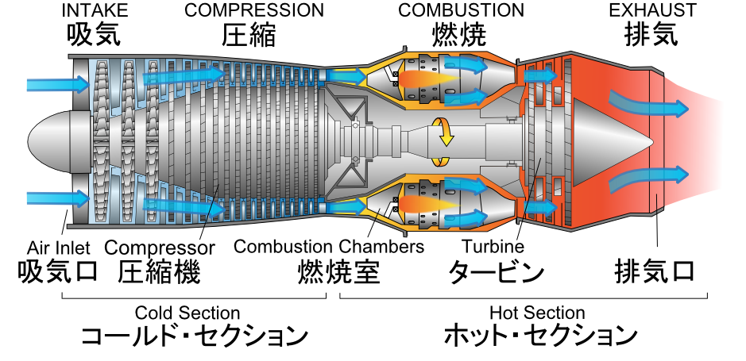
そもそもジェットエンジンってどんな仕組み？

Slide 4
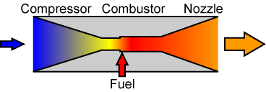
スクラムジェットエンジン(Scramjet Engine)とは
・宇宙まで行きたい→とても速く飛びたい(マッハ3～5)
圧縮機が壊れてしまう、圧縮機が無くても流路を狭めるだけで圧縮できる(ラム圧縮)
・スクラムジェットエンジン(Scramjet Engine)
・・・流れを超音速のまま燃焼器に取り込み、燃焼させる空気吸い込み式エンジン
ロケットエンジンより燃費がいい(空気を使えるため)
・スクラムジェットエンジンにおける課題
・・・超音速なので点火・保炎が難しい→何らかの工夫が必要

Slide 5
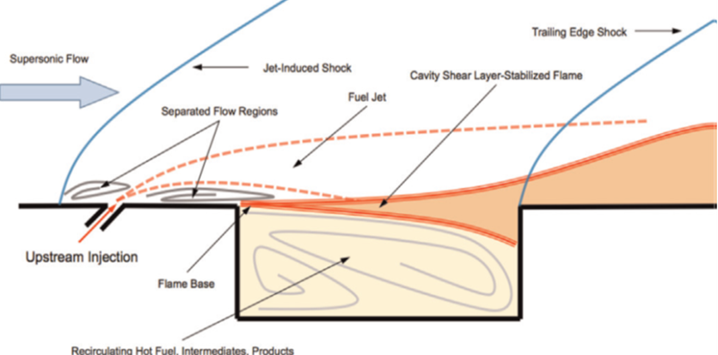
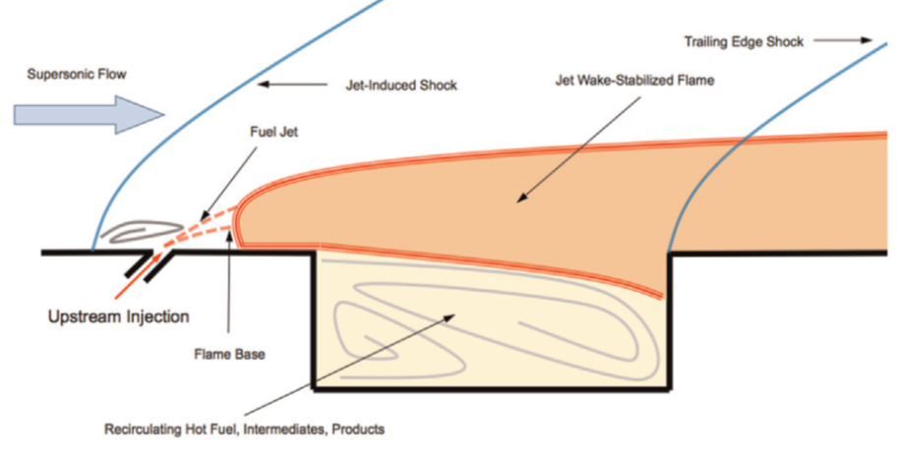
研究背景(1/2)
スクラムジェットエンジン
・点火・保炎が難しい
→キャビティと呼ばれるへこみで再循環領域を作り出す 保炎の仕方は一通りではない
せん断層燃焼モード[1] jet wake燃焼モード[1]
ラム・スクラム振動モード
[1] FrankW. Barnes, and C. Segal, 2015, “Cavity-based flameholding for chemically-reacting supersonic flows,” Progress in Aerospace Sciences76, pp.24-41.
Notes:
スクラムジェットエンジンの問題＋燃焼形態

Slide 6
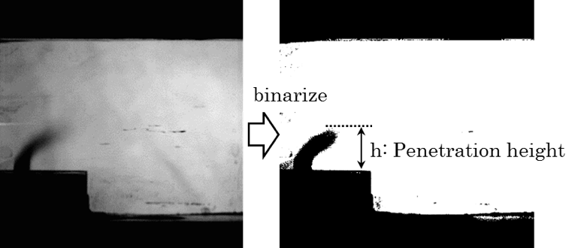
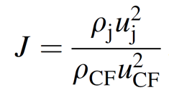
研究背景(2/2)
先行研究
✔燃焼挙動には流れに垂直方向の燃料分布が影響[2] 貫通高さが重要
✔貫通高さは動圧比Jと正の相関[3] インジェクタ穴径が貫通高さに影響
貫通高さ
CF:主流
j:燃料噴流
エチレンの燃焼形態と貫通高さの関係を調べるため、以下の実験を行った。
実験１．インジェクタ穴径を変え、PIV用粒子を混ぜた窒素を噴射→穴径、動圧比と貫通高さの関係を整理する
・・・まずは燃焼なしで貫通高さの変化を確認する
実験２．インジェクタ穴径を変えてエチレンを噴射し、穴径と燃焼形態の関係を調べる
[2] Hu, J., Chang, J., Bao, W., Yang, Q., and Wen, J., 2014, "Experimental study of a flush wall scramjet combustor equipped with strut/wall fuel injection," Acta Astronautica, 104(1), pp. 84-90.
[3] C. Ghenai, H. Sapmaz, and C. Lin, 2009, “Penetration height correlations for non-aerated and aerated transverse liquid jets in supersonic cross flow,” Experiments in Fluids, 46(1), pp.121-129.

Slide 7
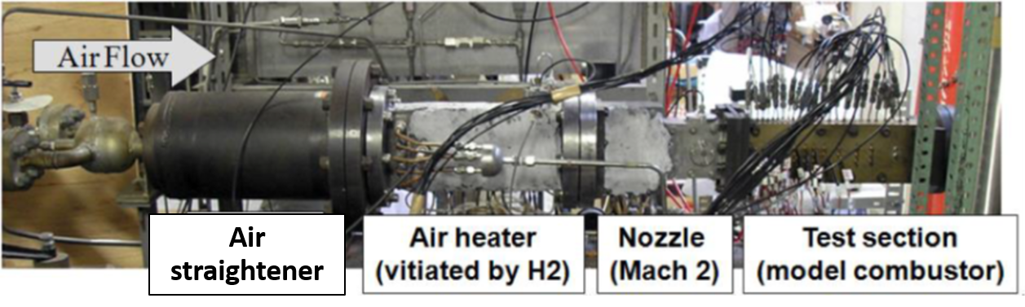
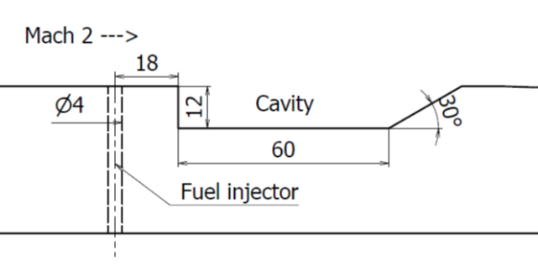
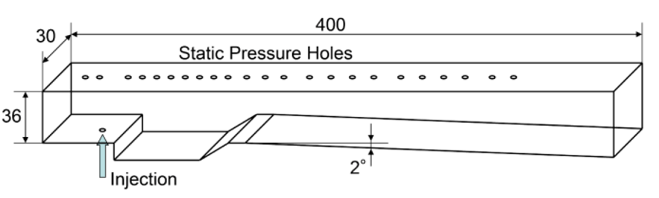

実験装置(風洞、燃焼器)
本郷超音速燃焼風洞
主流マッハ数2
主流全温1900K
主流全圧0.37MPa
(マッハ数 6, 高度40km程度 を想定)
静圧孔で圧力分布を測定
2mm, 3mm, 4mm
Notes:
風洞の説明

Slide 8
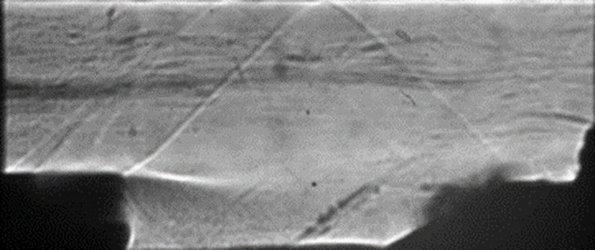
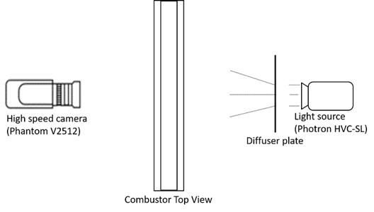
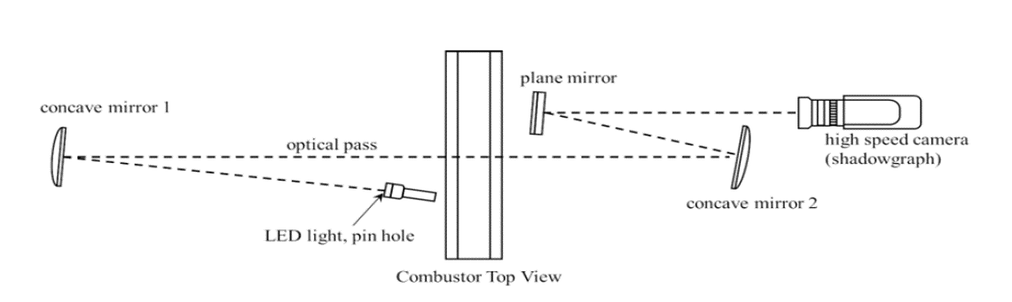
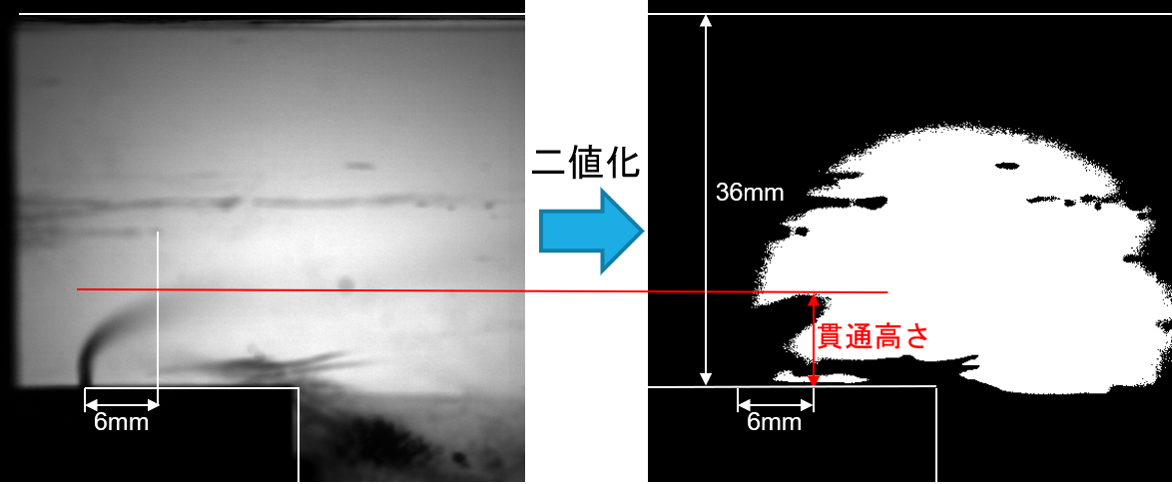
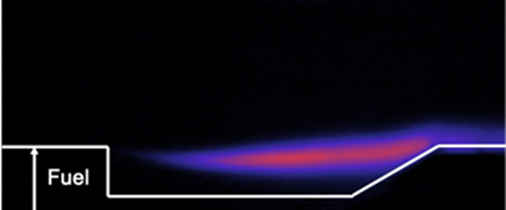
実験装置(光学系)
窒素噴射時
・バックライト法 (貫通高さを計測)
窒素と共に真球状多孔質シリカ(ゴッドボール、2~5μm)を噴射
エチレン噴射時
・シャドウグラフ
・CH*自発光画像
貫通高さの定義
Notes:
光学系の説明

Slide 9
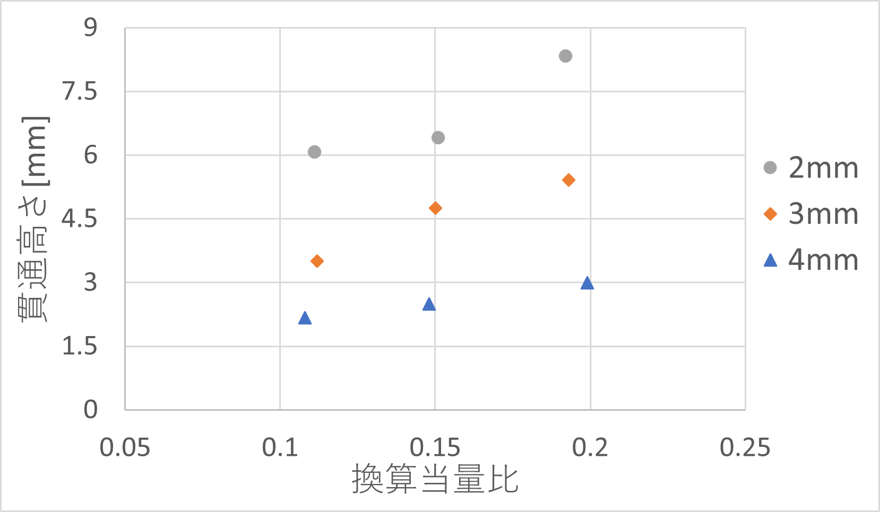
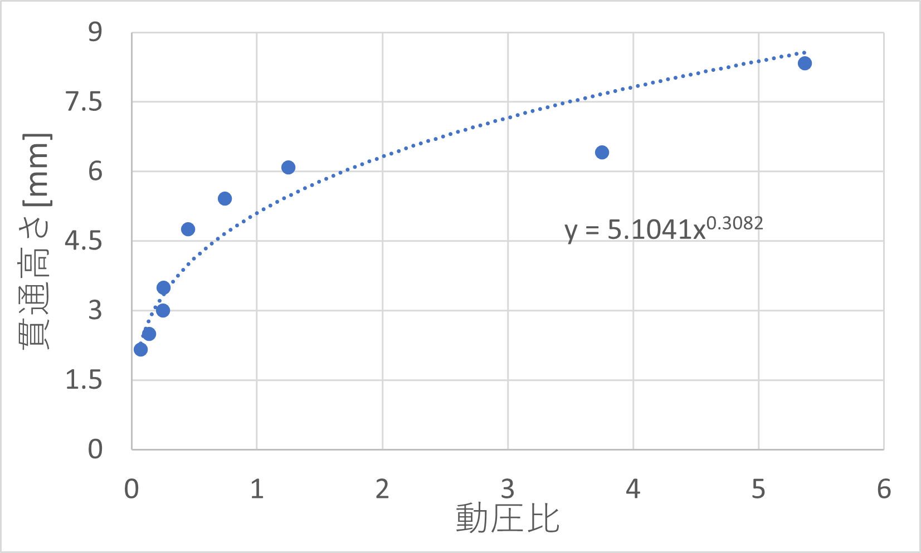
実験結果(窒素噴射)
穴径2mm、換算当量比0.151 穴径4mm、換算当量比0.148
✔噴射孔穴径が小さくなると貫通高さが有意に大きくなった
✔動圧比のおよそ0.3乗に比例
Notes:
噴射孔穴径が小さい→貫通高さ大きい
動圧比と貫通高さ

Slide 10
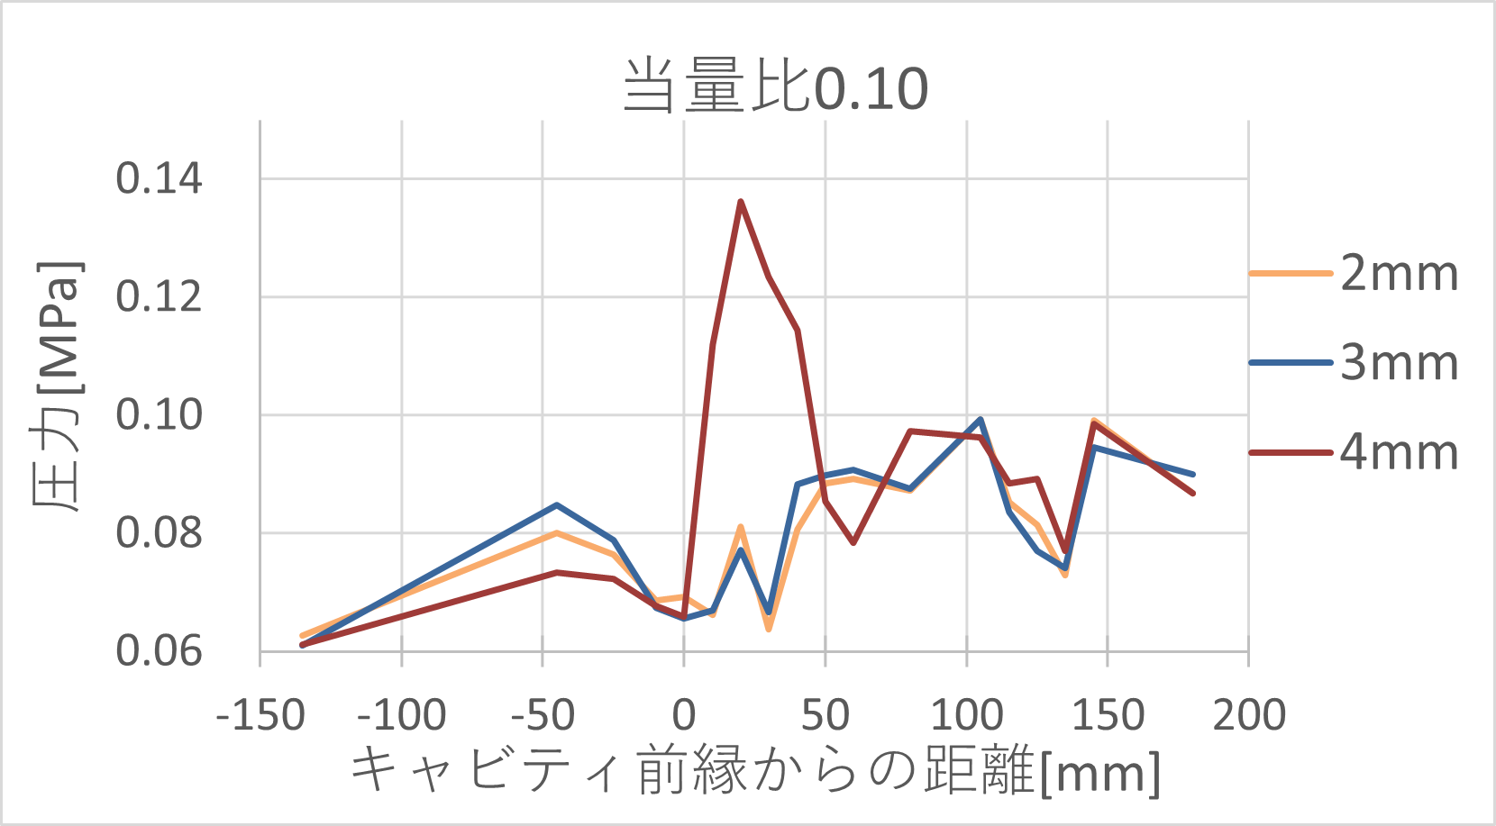
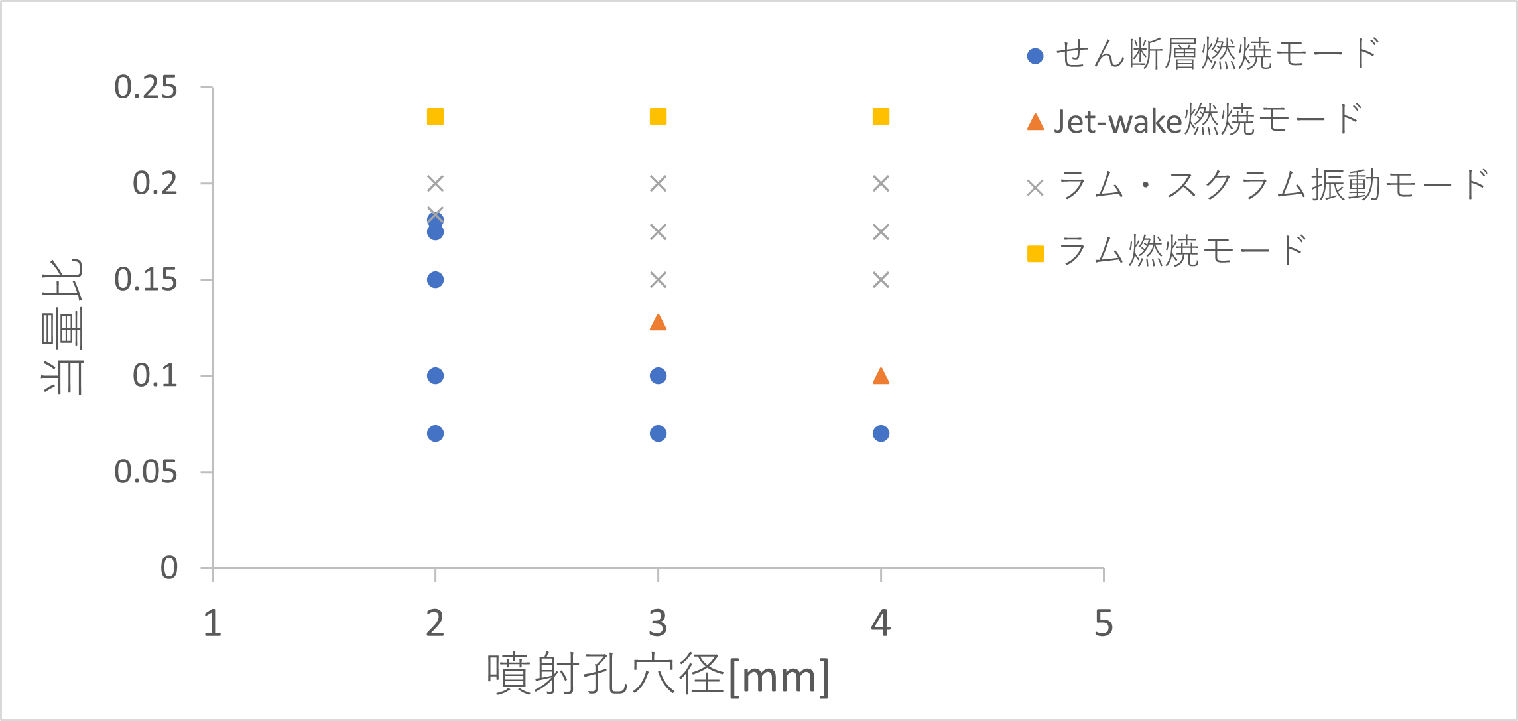
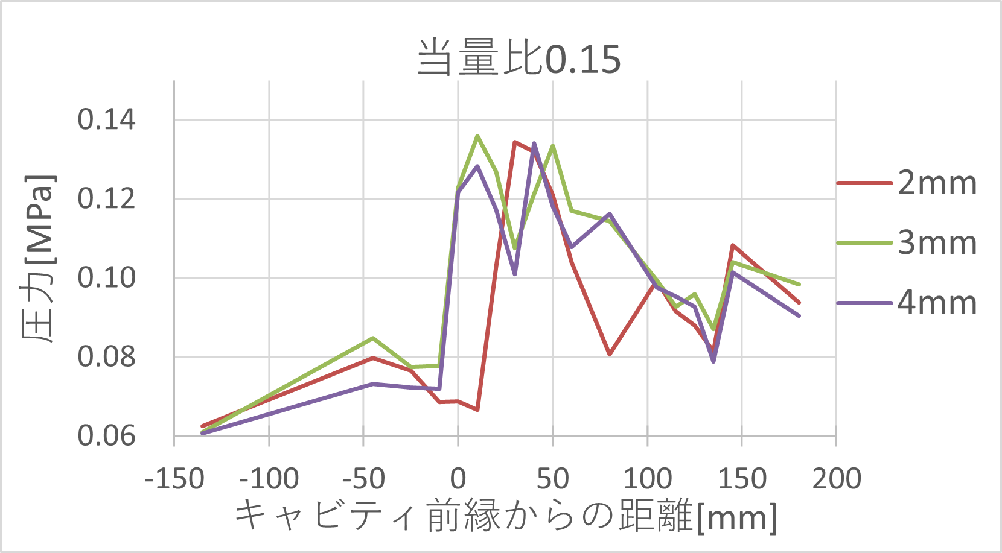
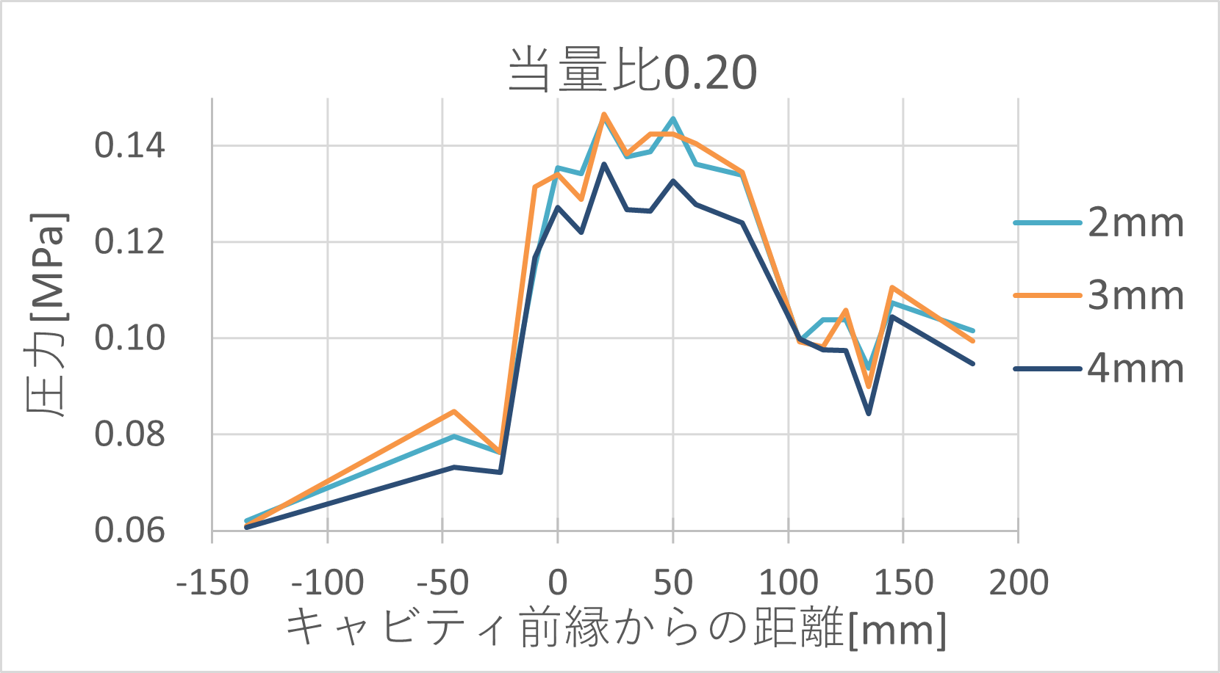
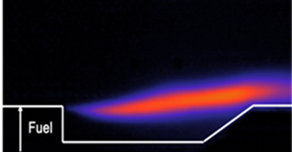
実験結果(エチレン噴射)
貫通高さ 大 小
✔4種類の燃焼形態が確認された
✔貫通高さが大きいとせん断層燃焼モードになる当量比の範囲が広かった
Notes:
貫通高さが大きい→せん断層になりやすい

Slide 11
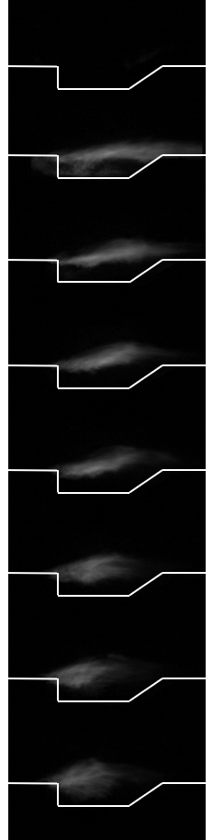
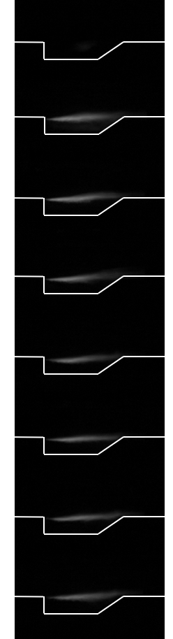
当量比0.10における貫通高さの影響
着火
穴径4mm(jet wake燃焼)
貫通高さが小さい
→キャビティに供給される燃料が多い
→燃焼が強く、キャビティ前縁付近で
圧力上昇、境界層が剥離
→燃料噴流の後ろの再循環領域と繋がり
jet wake燃焼モードとなる
着火
穴径2mm(せん断層燃焼)
貫通高さが大きい
→キャビティに供給される燃料が少ない
→キャビティ前縁付近ではく離が起きない
→そのまません断層燃焼モードが続く
Notes:
当量比0.10→貫通高さ大きいと燃焼弱い→jet wake

Slide 12
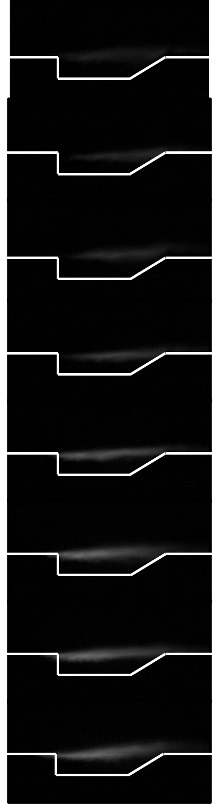
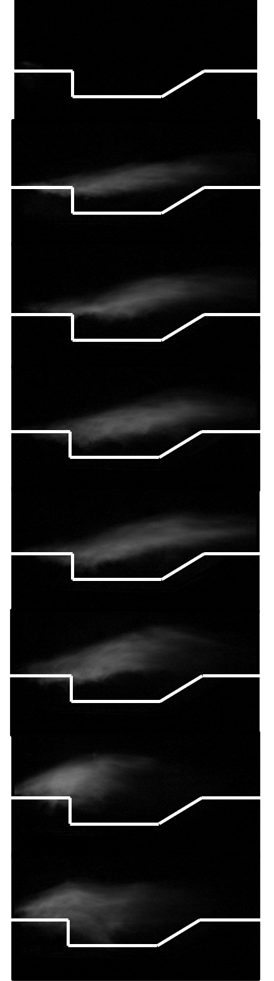
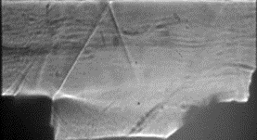
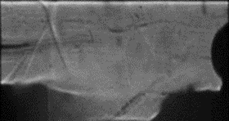
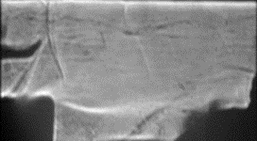

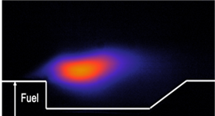
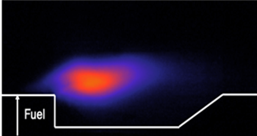
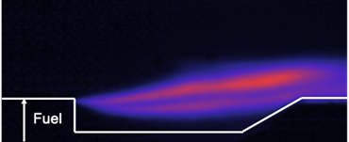
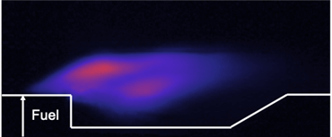
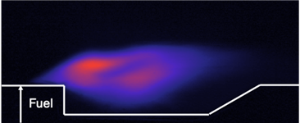
当量比0.15における貫通高さの影響
当量比0.10の場合と同様の理由で燃焼形態に違いが出たと考えられる
ただし穴径3mm、4mmにおいてjet wakeでの燃焼が強く、熱閉塞が起きて
ラム・スクラム振動モードになった
2mm 4mm
2mm(せん断層) 3mm(ラム・スクラム振動) 4mm(ラム・スクラム振動)
シャドウグラフ
CH*(平均)
CH*(分散)
Notes:
当量比0.15でも同様(でも振動になった)

Slide 13
まとめ
貫通高さと燃焼形態の関係を調べる目的で、インジェクタ穴径を変化させながら実験を行い、以下の知見を得た。
1. 窒素を噴射する実験では動圧比を変えることで貫通高さに有意な違いが生まれることが確認された。
2. エチレンを噴射する燃焼実験では異なる4つの燃焼形態が観察された。貫通高さが高いほど当量比を大きくしてもせん断層燃焼モードになりやすいことが分かった。

Slide 14
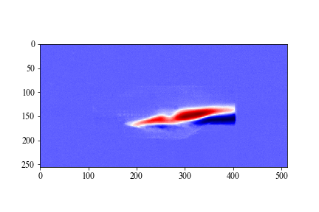
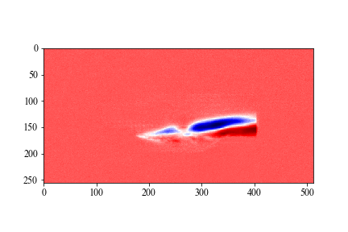
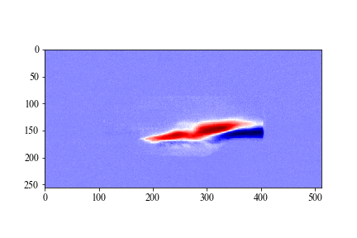
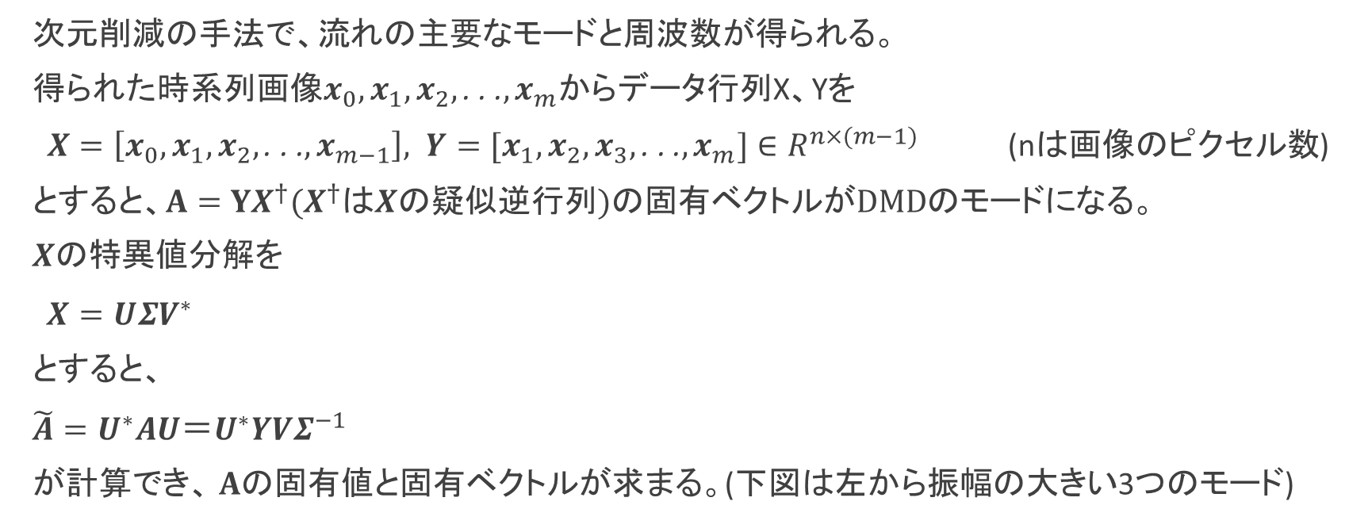
おまけ： 動的モード分解 (DMD, Dynamic Mode Decomposition)
次元削減の手法で、流れの主要なモードと周波数が得られる。
得られた時系列画像$x_{0},x_{1},x_{2},\text{. . .},x_{m}$からデータ行列X、Yを
$X=\left[x_{0},x_{1},x_{2},\text{. . .},x_{m−1}\right], Y=[x_{1},x_{2},x_{3},\text{. . .},x_{m}]∈R^{n×(m−1)}$ (nは画像のピクセル数)
とすると、$A=YX^{†}$($X^{†}$は$X$の疑似逆行列)の固有ベクトルがDMDのモードになる。
$X$の特異値分解を
$X=UΣV^{∗}$
とすると、
$\tilde{A}={U^{∗}AU＝U}^{∗}{YVΣ}^{−1}$
が計算でき、 $A$の固有値と固有ベクトルが求まる。(下図は左から振幅の大きい3つのモード)
周波数 ω=321Hz ω=219Hz ω=239Hz

Slide 15
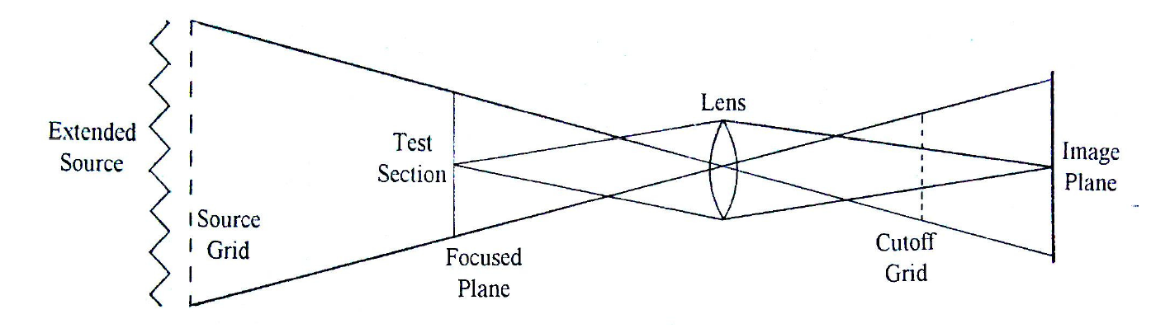
今後の課題
フォーカシングシュリーレン法
グリッドにより光源を多数配置することで、ある平面を選択して密度分布を可視化
injectorの部分にフォーカスを合わせ、エチレン噴流の貫通高さ及び噴射孔付近の流れ場構造を観察する。
J.S.Goulding,2006,"A study of large-scale focusing schlieren systems"

